Slide 1
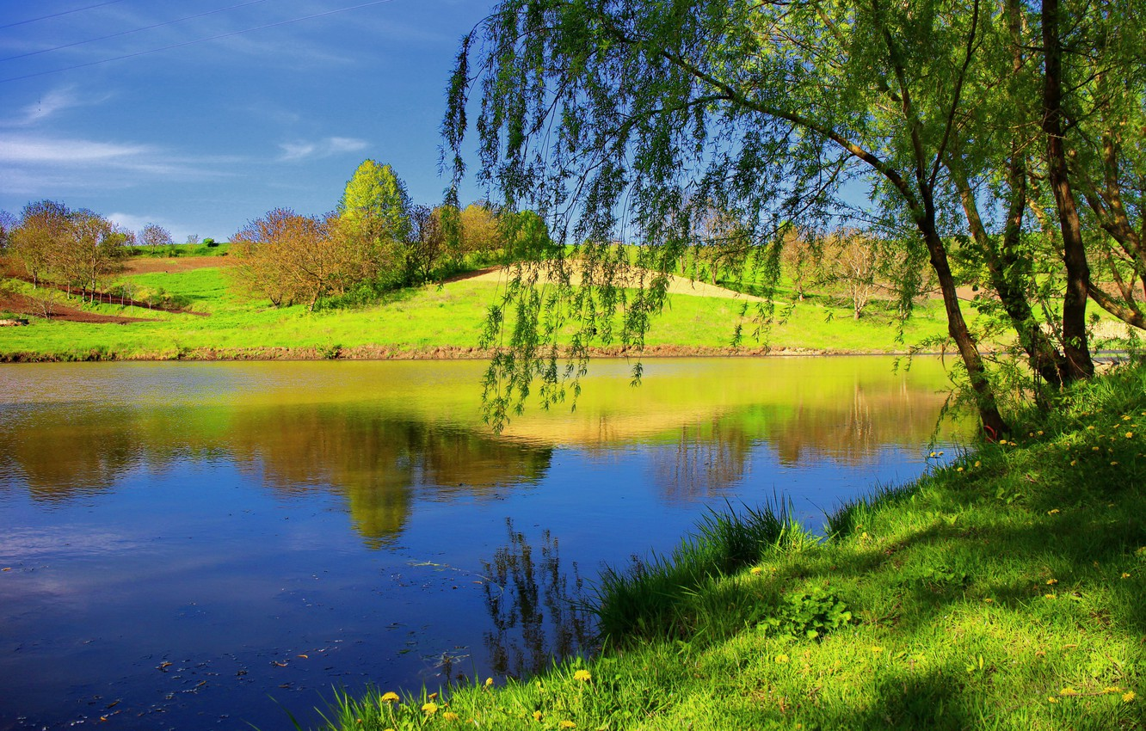
Вокруг природы
Авторы: Ученики «7 А»
Багаев Максим
Блинова Мирраслава
Юля Гайнцева
Варвара Дранкова
Руслана Кашафудинова
Милана Шаранова
Руководитель: Коротаева Ольга Виталиевна

Slide 2
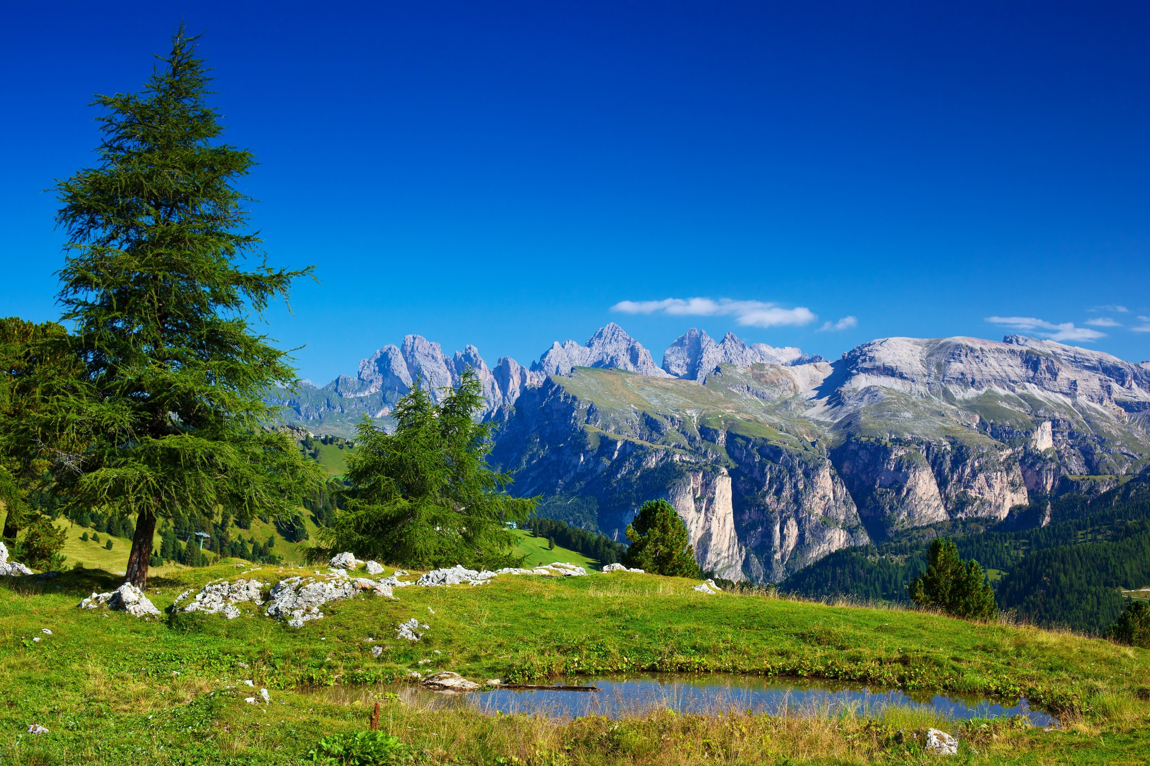
Актуальность проекта
В наше время биология является важный к повседневной жизни, потому что это позволяет людям лучше понимать свое тело, свои ресурсы и потенциальные угрозы в окружающей среде. Поэтому мы хотим помочь 4 «Б» узнать что-то новое и научить их хотя бы немного больше разбираться в биологии.

Slide 3
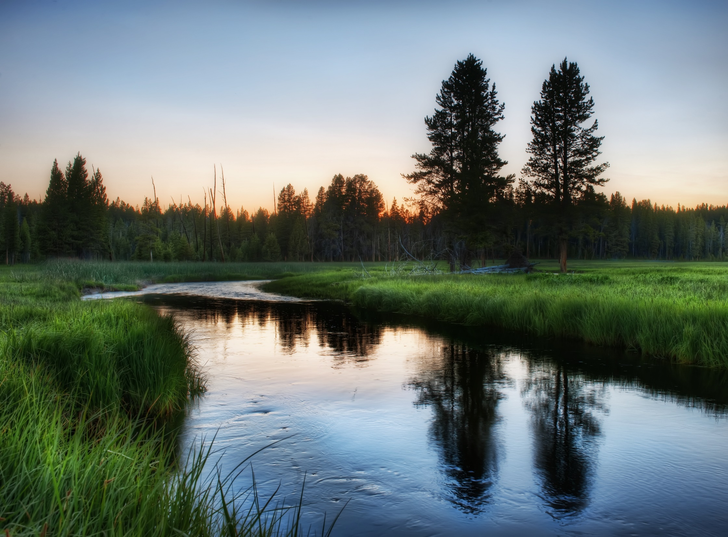
Проблема
Цель
Малая осведомленность об окружающей среде 4 «Б» класса
Заинтересовать учеников 4 «Б» класса изучать природу.

Slide 4
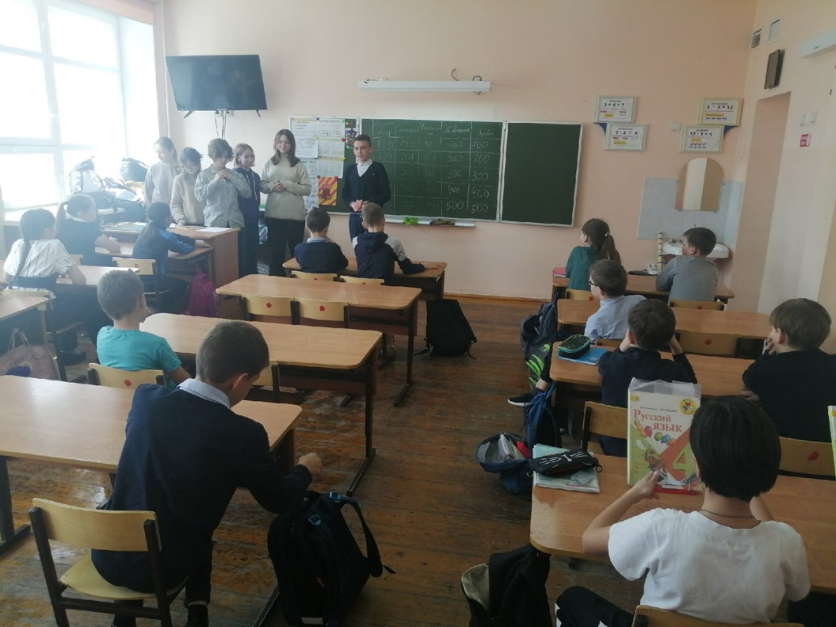
Сложности и риски
Это был наш первый проект, у нас были проблемы с реализацией проекта так как ученики чувствовали нашу неорганизованность и шумели.

Slide 5
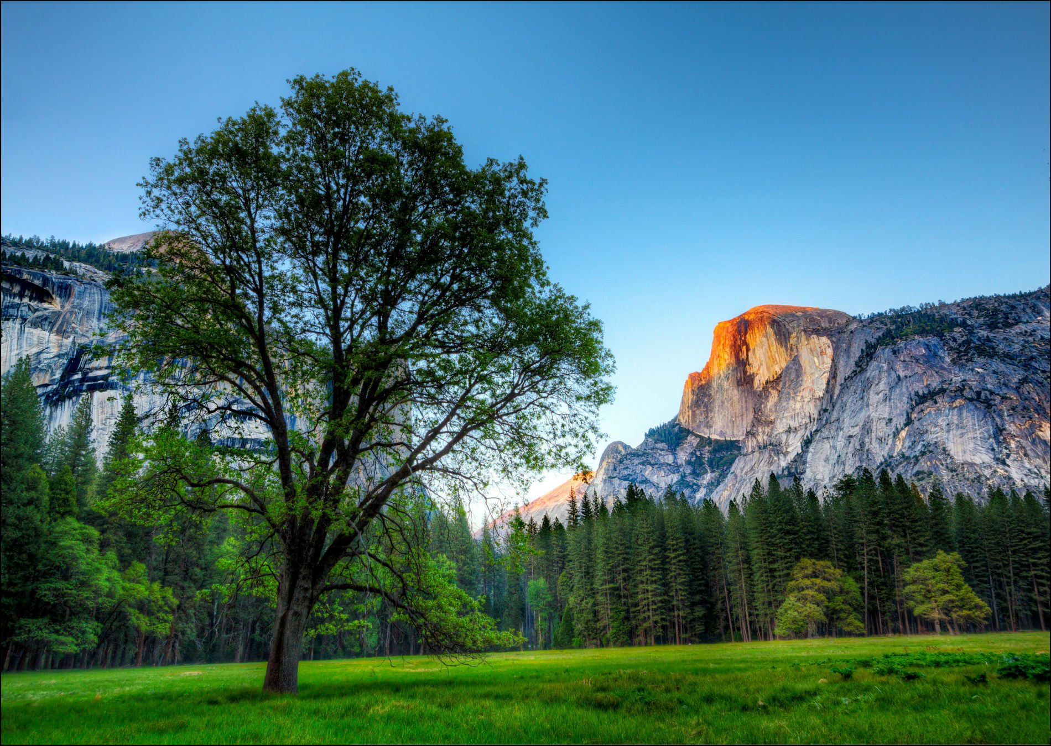
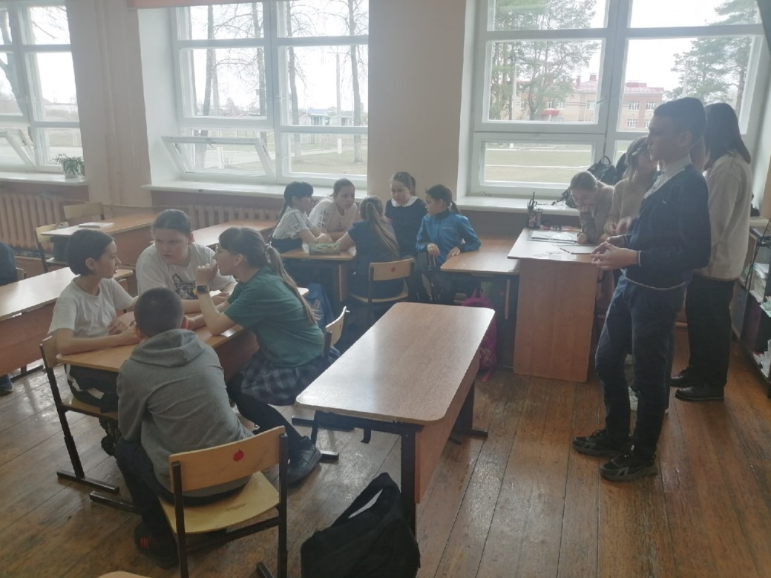
Новые знания полученные в ходе работы над проектом.
Наши новые знания: Мы поняли чтобы проводить подобные игры нужно стать командой и быть собранными.

Slide 6
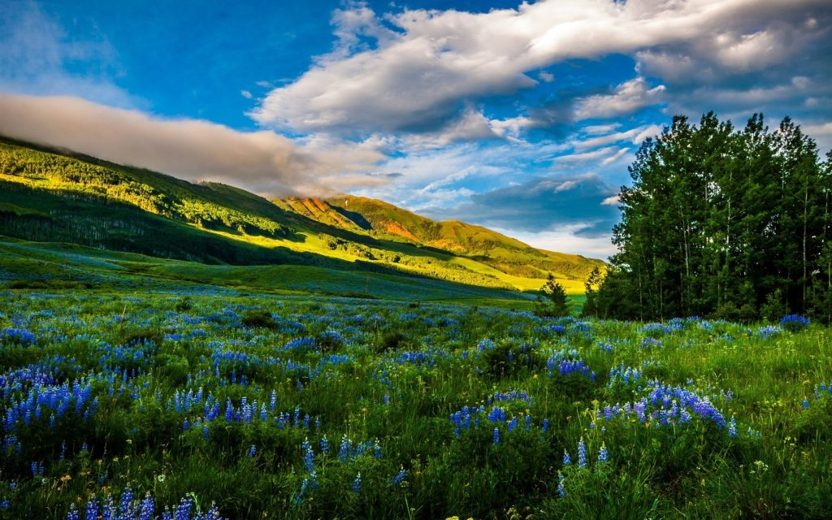
Вокруг природы
Авторы: Ученики «7 А»
Багаев Максим
Блинова Мирраслава
Юля Гайнцева
Варвара Дранкова
Руслана Кашафудинова
Милана Шаранова
Руководитель: Коротаева Ольга Виталиевна

